Slide 1
PROBLEMLÖSNING KAPITEL 6

Slide 2
Välj metod:
GISSA OCH PRÖVA
RITA EN BILD
HITTA MÖNSTER

Slide 3
PROBLEM 1
Irina har lika många enkronor som femkronor.
Sammanlagt är mynten värda 48 kr.
Hur många mynt av varje sort har hon?

Slide 4
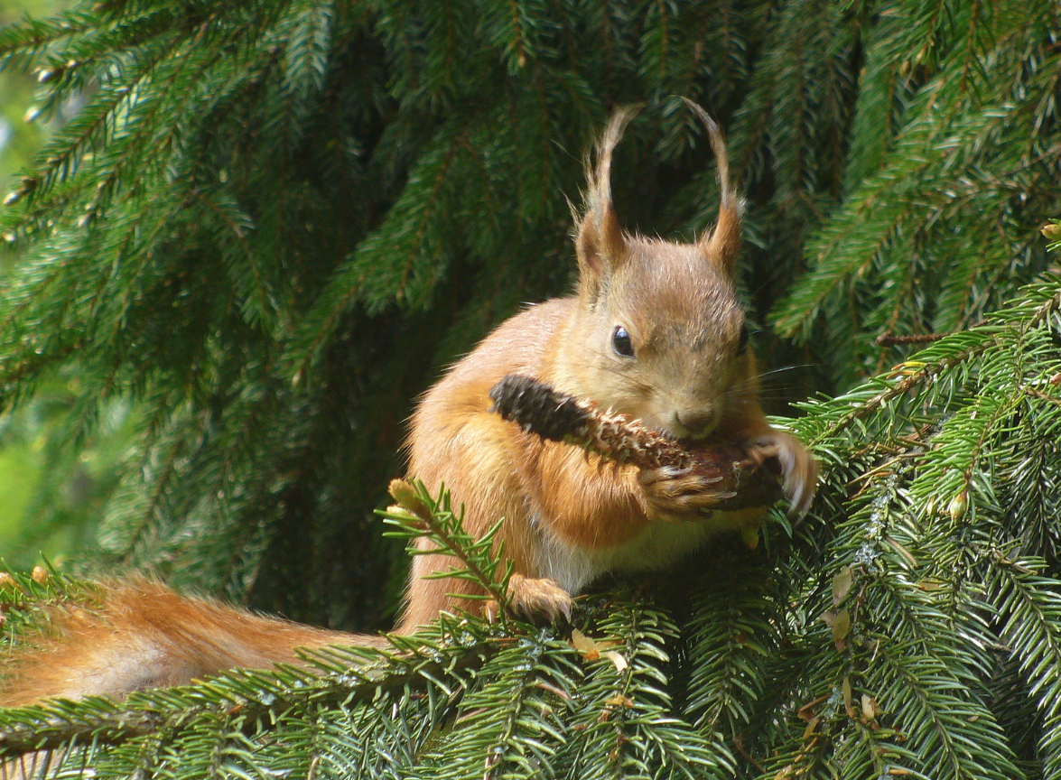
PROBLEM 2
Piff har 17 nötter fler än Puff.
Sammanlagt har de båda ekorrarna 77 nötter.
Hur många nötter har var och en?

Slide 5
PROBLEM 3
Ellika och Wille har fångat krabbor som de har i varsin hink.
Ellika har en tredjedel så många krabbor som Wille.
Om Wille ger Ellika åtta av sina krabbor så har de lika många var.
Hur många krabbor hade de båda från början?

Slide 6
PROBLEM 4
Vilket tal saknas?
100 98 94 88 ? 70

Slide 7
PROBLEM 5
Vilka siffror ska stå istället för bokstäverna?
1 4 2
+ 7 A B
8 4 5
b) 7 C 2
- D 3 E
6 2 4
c) F 5 G
3
= 1 5 3

Slide 8
PROBLEM 6
Lydia har dubbelt så mycket pengar som sin syster.
Sammanlagt har de båda systrarna 210 kr.
Hur mycket pengar har Lydia?

Slide 9
PROBLEM 7
Längs en liten gata finns 6 lyktstolpar placerade med jämna mellanrum.
Det är 300 m mellan den första och den sista stolpen.
Hur långt är det mellan två lyktstolpar?

Slide 10
PROBLEM 8
Talen i cirklarna hänger ihop på ett speciellt sätt.
Försök komma på hur och räkna ut vilket tal som saknas.
5
11
23
?
95
191

Slide 11
PROBLEM 9
För tre år sedan var Elliot tre gånger så gammal som sin bror Isak.
Idag är han bara dubbelt så gammal som Isak.
Hur gamla är bröderna?

Slide 12
PROBLEM 10
Lena hade planerat att det skulle ta åtta timmar att måla ett rum.
När hon har målat hälften är klockan 15.00.
Då kommer Jonatan och hjälper henne.
När är de klara om Jonatan målar lika snabbt som Lena?

